Slide 1
APS “Consorzio Zenzero” Assemblea ordinaria 17 aprile 2018
Bilancio attività 2017
403 iscrizioni (+ 33% rispetto all’anno precedente)

Slide 2
Classificazione attività
Attività permanenti
Cene a tema
Attività in rete con altre associazioni
Attività culturali

Slide 3
Attività permanenti 1/3
Corsi di cucina: 60 incontri
2 corsi per principianti
3 corsi tematici
Corsi di Inglese: 50 incontri
1 corso base
1 corso intermedio
AFA: 126 incontri
6 corsi bisettimanali (Circa 100 iscritti)
Tai Chi: 25 incontri
1 corso settimanale (10 iscritti)
Yoga: 32 incontri
1 corso settimanale (16 iscritti)

Slide 4
Attività permanenti 2/3
Cori: 30 incontri
Coro Bagdad
Coro della Memora
Gioco carte: 20 incontri
Burraco e scopone (mediamente 5 persone)
Corso di disegno: 6 incontri
1 incontro settimanale (5 iscritti)
ABC Digitale: 6 incontri
Incontri rivolti agli anziani per apprendere l’uso dello smartphone e del tablet (25 partecipanti)
Corsi di fotografia: 30 incontri
2 corsi base
1 corso avanzati
2 corsi di elaborazione immagini

Slide 5
Attività permanenti 3/3
Gruppo di lettura: 9 incontri
Kader Abdolah “Scrittura cuneiforme”
Azar Nafisi “Le cose che non ho detto””
A.A. Olafsdòttir “Rosa Candida”
M. Cohen Corasanti “Come il vento tra i mandorli”
Ala Al-Aswani “Palazzo Yacoubian”"
C. Ngozi Adichie “L’ibisco viola”
J.M.Coetze “Nel cuore del Paese"
Kent Haruf “Le nostre anime di notte”
Elizabeth Strout “Tutto è possibile”
Sostegno compiti: 30 incontri
2 ore, 1 volta alla settimana
Rivolto studenti scuola media inferiore (44 iscritti, media delle presenze 14 ragazzi / 8 docenti)
Laboratorio dei Burattini: 10 incontri
Attività finanziata con l’8x1000 della Chiesa Valdese e che vede impegnati i ragazzi richiedenti asilo ospitati dalla Coop. “Tutta un’altra storia”

Slide 6
Cene a tema
Superchef in cucina (ai fornelli Angelo e Francesco)
“Cena di carnevale”
“Le frittelle”
Cena napoletana
“A tavola con i bolliti, ma anche..” per assaggiare le carni della Coop. Di Capenardo
“Cena della birra“
“Cena suoni e sughi”
“Cena di Pasqua”
“Cena degli assaggi dei vini nuovi"
“Cena dell’acciuga”
“Cena rossiniana”
Apericena di “saluto di chiusura estiva” con spettacolo di Bianca e Nadia
“Cena di apertura" con il trio Jazz per finta
“Cena d’Autunno”
“Cena Occitana” con danze occitane
Cena con i ragazzi che partecipano al progetto “Cucina e Burattini”
“Cena di Natale”
“Cena di Capodanno” autogestita
Notes:
Lo scorso anno sono state 15, qualcuno aveva suggerito di aumentarle x incrementare gli introiti e noi abbiamo ubbidito. Teniamo presente che per i restanti 142 gg in cui siamo stati aperti, le persone hanno potuto mangiare

Slide 7
Attività in rete con altre associazioni 1/3
Cene solidali
Apericena per Special Team Genova
cena per CCS
“Earth Hour- Una cena per la Terra” con WWF e Bottega Solidale
Pranzi in allegria
4 pranzi con gli anziani del Distretto socio sanitario
UniAuser
Approfondimenti di egittologia (5 incontri)
Corso di computer per principianti, e approfondimenti (34 incontri)
A Tavola, in salute e con piacere (6 incontri)
Passi e ripassi (4 Incontri)
Inglese per viaggiare (5 incontri)
AUSER/Distretto Socio Sanitario: 9 incontri
Memory Training, corso teorico pratico per esercitare la memoria (20 partecipanti)

Slide 8
Attività in rete con altre associazioni 2/3
Avventurieri nel mondo
“CUBA e COLOMBIA, paesi caraibici”
“ISLANDA"
“IRAN: una montagna di lapislazzuli”
“KAILASH e oltre”
“La fotografia naturalistica ambientata”"
“CAMBOGIA"
“CILE e ISOLA di PASQUA”
“FILIPPINE"
“PUNA Argentina e isole FAROE”
“GROENLANDIA deserto di ghiaccio”

Slide 9
Attività in rete con altre associazioni 3/3
E inoltre……
Ge-COH
L’associazione Ge-Coh (Genova Cohousing) ha sede allo Zenzero. Promuove a Genova e in Liguria un nuovo modo di abitare per rispondere alle esigenze e ai desideri di chi voglia vivere secondo uno stile di vita meno individualistico e più solidale. Nel 2017, con un aperitivo di re-incontro, hanno continuato a lavorare un bel gruppo di persone che sostiene il cohousing e che vorrebbe mettere in piedi un’esperienza
BIRULO’
La più grossa associazione di GAS genovese ha sede allo Zenzero. Una volta al mese (più che meno… e molti soci Zenzero ne sanno qualcosa!) arrivano qui i prodotti e si svolge l’incontro mensile dei soci per discutere l’attività da portare avanti.
Zanshin Tech
Riconoscere ed affrontare gli attacchi di cyberbullismo in collaborazione con ARCI e Ass. Zanshin Tech

Slide 10
Attività culturali
Presentazione libri
“Depresse non si nasce…si diventa” di Paola Leonardi
“Scrivere per non morire" di Elisabetta Violani
“Sei sempre stato qui", di Eugenio Gardella
“Storie di uomini disorientati" di Gustavo Espinoza
“Il coraggio di CION" di Daniele La Corte
“Scatenati – dieci anni di Teatro Necessario in carcere”" di Eliana Quattrini
“Donne" di Eduardo Galeano
“Una Spoon River partigiana” di G.Bruschi e G.Morabito
“Il mondo al tempo dei quanti” di Debora Rizzuto e Mario Agostinelli
“Donne oltre le armi" di Rossella Simone
"Il leone di giada" di Pier Guido Quartero
“Noi e altri – identità e differenze al confine tra scienze diverse” di Emilio De Maria

Slide 11
Ciclo di conferenze “Dove va la scienza?”
Nanotecnologie e robotica, prospettive per migliorare la qualità della vita – A. Diaspro
Le cellule tra le nuvole – A.Diaspro
Capire i 5 sensi nel bambino per arrivare a sviluppare sistemi di riabilitazione e tecnologie per l’apprendimento a scuola – M.Gori
Un orologio biologico per la cura di malattie umane – B.Grimaldi
Creatività per la comunicazione della scienza –F. Gambale
Grandi rischi e disordine post-traumatico da stress – F.Gambale e M.M.Spertino
Autofagia: come utilizzare un processo “da Nobel” per curare le malattie - G Allavena
Come cambierà la società e quali sfide etiche ci porrà la rivoluzione robotica – G. Veruggio

Slide 12
Seminari e conferenze su POLITICA E SOCIETA’ 1/2
Verso le elezioni Comunali: Effetto Genova – Paolo Putti ci racconta la sua esperienza in Consiglio Comunale Le proposte dei giovani per il Municipio- incontro con giovani candidati al Municipio Bassa ValBisagno (Genova che osa, Genova cambia e PD) * Alcuni temi cari allo Zenzero: partecipazione, politiche per i giovani, politiche per gli anziani ( PD, Genova cambia, Chiamami Genova, A sinistra, Lista Crivello) Facciamo il punto sui Beni Comuni a Genova con S. Parodi e D. Ghiglione
Un altro mondo è necessario. E’ anche possibile? L’eredità di Gramsci con Pietro Lazagna Cent’anni dalla Rivoluzione d’Ottobre con Marco Bertorello e Lara Piccardo La campagna “STOP Fiscal Compact” con F. Gesualdi
“La strage ferroviaria di Viareggio” incontro con l’Ass. Parenti vittime della strage e proiezione
Gruppo AUDIT Genova Relazione preliminare sul Bilancio Comunale 2016 Parliamo dei profitti sull’acqua e del Bilancio del Comune di Genova
Conosciamo Genova Scenario demografico: Genova è solo una città per vecchi? A.Torre e L.Borzani Scenario sociale: le diverse declinazioni della povertà A.Chiappori e Lucia Foglino Scenario economico: come si produce reddito e lavoro a Genova. La mappa dei poteri I.Bosco e F, Sansa Genova vista da tre protagoniste della realtà cittadina S.Bertolucci, M Silva e G. Bocca
Notes:
* Dopo le elezioni altri due incontri

Slide 13
Seminari e conferenze su POLITICA E SOCIETA’ 2/2
Incontro con Debora Lucchetti per conoscere la nuova campagna di “ABITI Puliti”
“JUS SOLI” due giornate di mobilitazione e di digiuno
ARCI Solidarietà : l’impegno dell’ARCI nell’accoglienza dei richiedenti asilo
Salute e ambiente a Genova – con V. Gennaro
Un viaggio verso l’Affido Familiare
“Progetto Johnny” il viaggio di un consumatore on-line con Federconsumatori
“Orazione civile per la Resistenza” con Daniele Biachessi – In collaborazione con l’ANPI di S.Fruttuoso

Slide 14
VISITE GUIDATE , CONFERENZE SULL'ARTE E INIZIATIVE CULTURALI
“Modigliani, vita e opere” conferenza e visita guidata a cura di Elena Sichel
“Elliot Erwitt: il grande fotografo della commedia umana” a cura di Donato Aquaro
“Parole che restano, significati che cambiano” 2 incontri con la Prof.ssa Donata Ortolani sulla parola VIRTU'
“Raccontiamoci le foto – visione e commento di foto di autori amatoriali ” a cura di Donato Aquaro
“Ambrogio Lorenzetti“ conferenza con F. Cellerino
“Passo dopo passo ho viaggiato il mondo – Appunti irrituali di una vaggiatrice” con F. Cellerino
Corso di autoproduzione della birra
“Poesia, arte che insorge – Poeti contro il potere” con Enzo, Patrizia e Goffredo
“Roma: Museo Montemartini e tanto altro!” due giorni in trasferta con F.Cellerino
MOSTRE ALLO ZENZERO
Viaggio in Patagonia e altri posti del cuore di Maurizio Bistagnino

Slide 15
TEATRO e CINEMA
“Dieci domande a Majakovskij“ di Franco Finocchiaro
“Cinema tra storia e memoria” - 12 incontri con Stefano Paba
“Intorno a Denis Villeneuve” – 7 incontri con Stefano Paba
“Oro Rosso” di Jafar Panahi - con Stefano Paba
Incontri musicali
“Il Coro del Bagdad Cafè canta l’Opera”
“Saggio di fine anno” del Coro della Memoria
“A tutto swing!” serata musicale con i SIX-UP
“Coro Canto Libero” concerto
“Poiché a volte tornano…eccole qua!” Concerto di Bianca e Nadia
Concerto in S.Pietro in Banchi Coro del Bagdad Cafè
Concerto in San Torpete del Coro del Bagdad Cafè

Slide 16
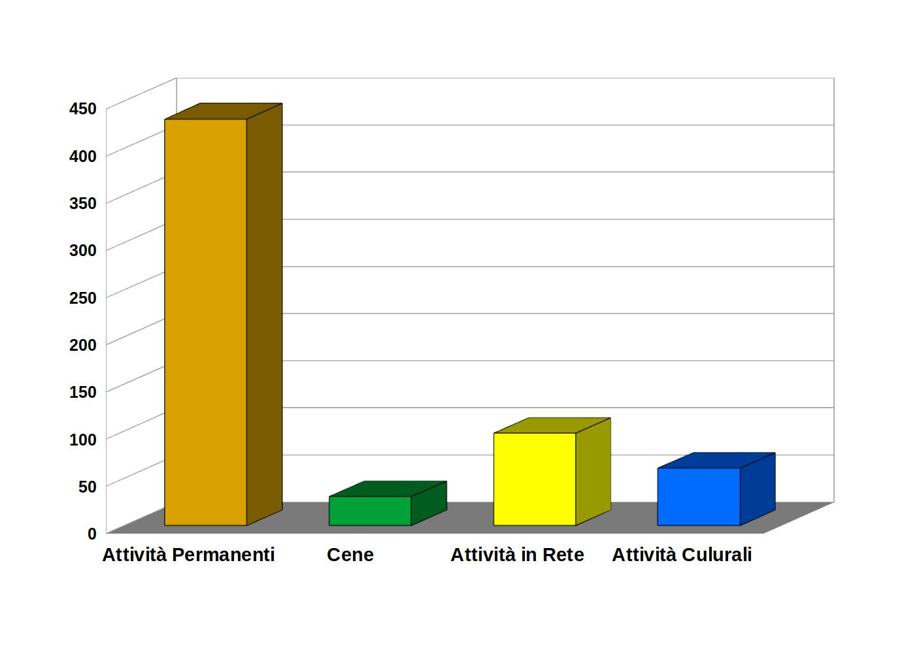
RIASSUMENDO: 621 eventi
621 eventi in 210 giorni
2,95 eventi al giorno!

